Slide 1
ЛОЗІВСЬКИЙ ЦЕНТР ПРОФЕСІЙНОЇ ОСВІТИ ХАРКІВСЬКОЇ ОБЛАСТІ
“Можливості ресурсу WIZER.ME. Розробка та використання інтерактивних зошитів в освітньому процесі”
Підготувала: методист Тетяна ОВЧИНИК

Slide 2
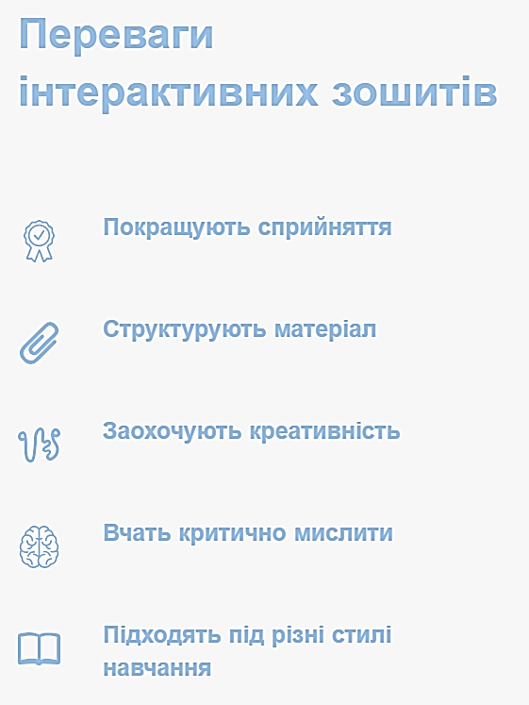
+створювати сучасні візуально привабливі навчальні матеріали
+підвищити успішність ваших здобувачів освіти
+цікаво подати граматику, ввести лексику, зрозуміти правила іноземної мови, відпрацювати звороти, зробити проєкт - це лише невеликий перелік можливостей інтерактивних зошитів
+креативний підхід, творчість педагога
+природничі або точні науки, українська мова, література, математика, історія, астрономія,фізика, громадянська освіта...інтерактивні елементи можна застоcувати будь-де. Вони допоможуть вашим здобувачам освіти легше опанувати програму.

Slide 3
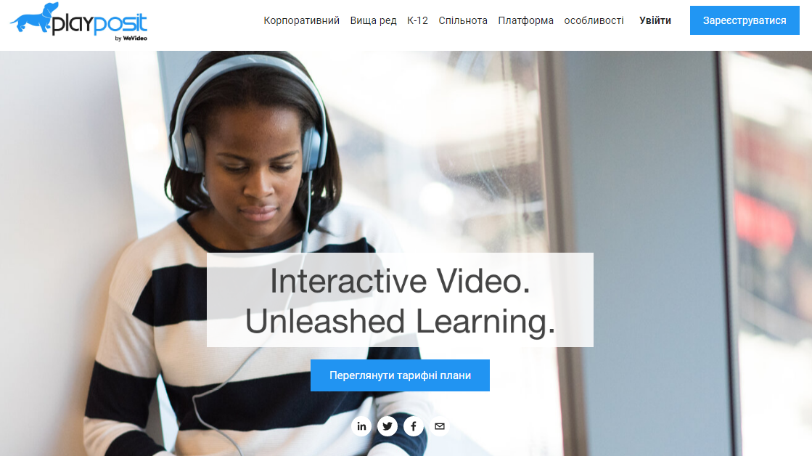
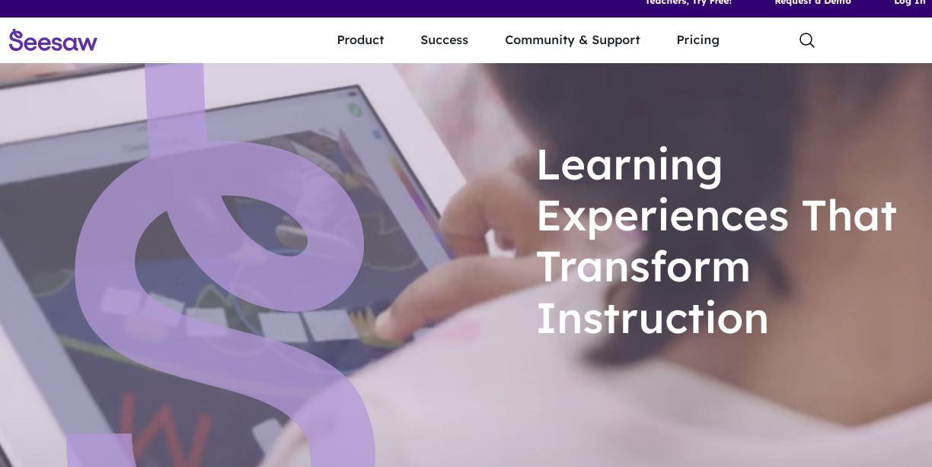
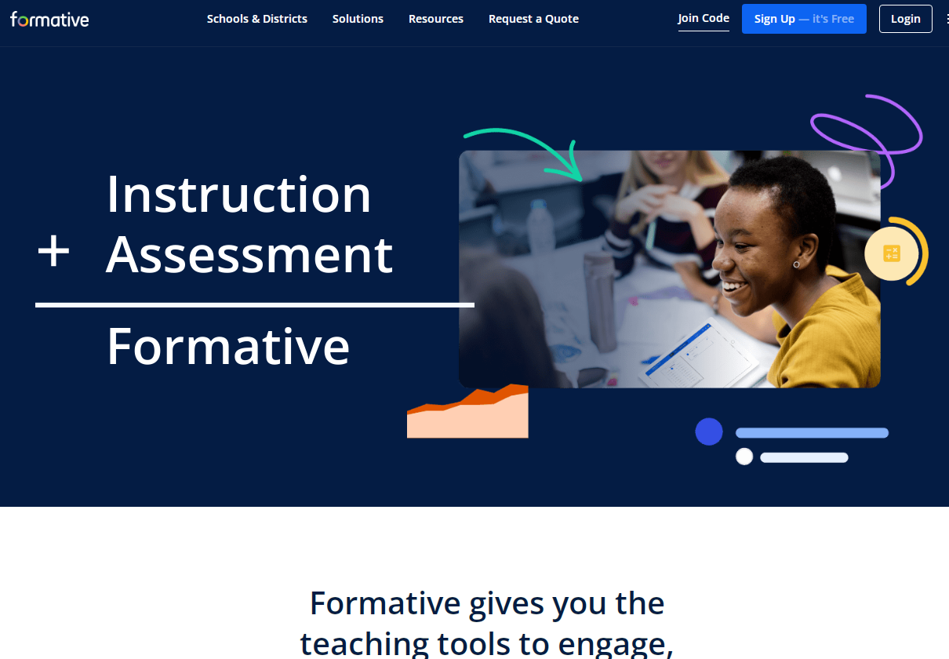
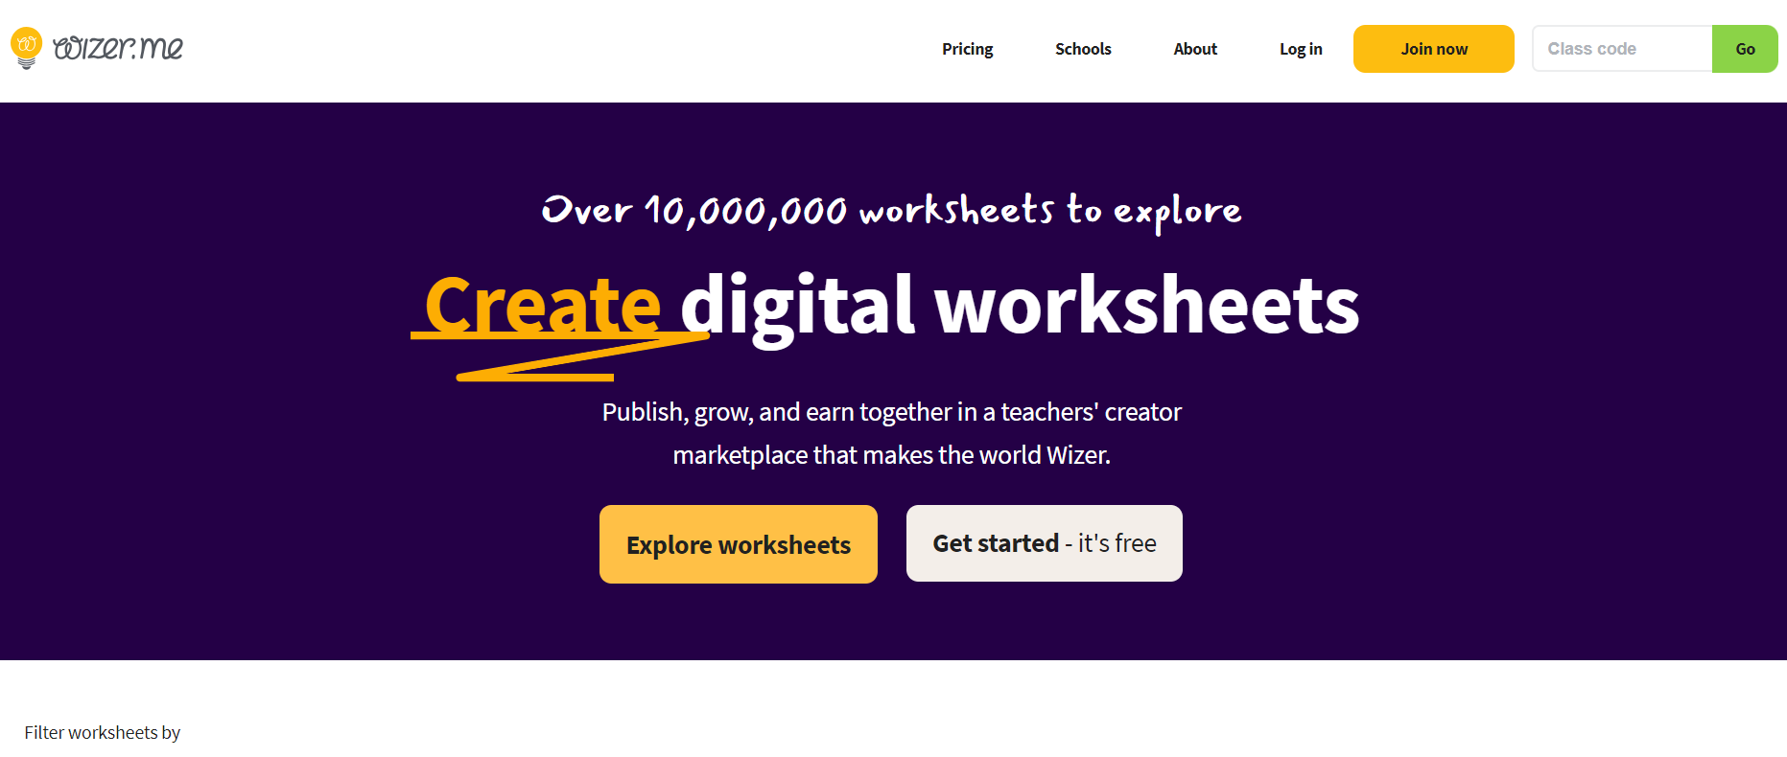
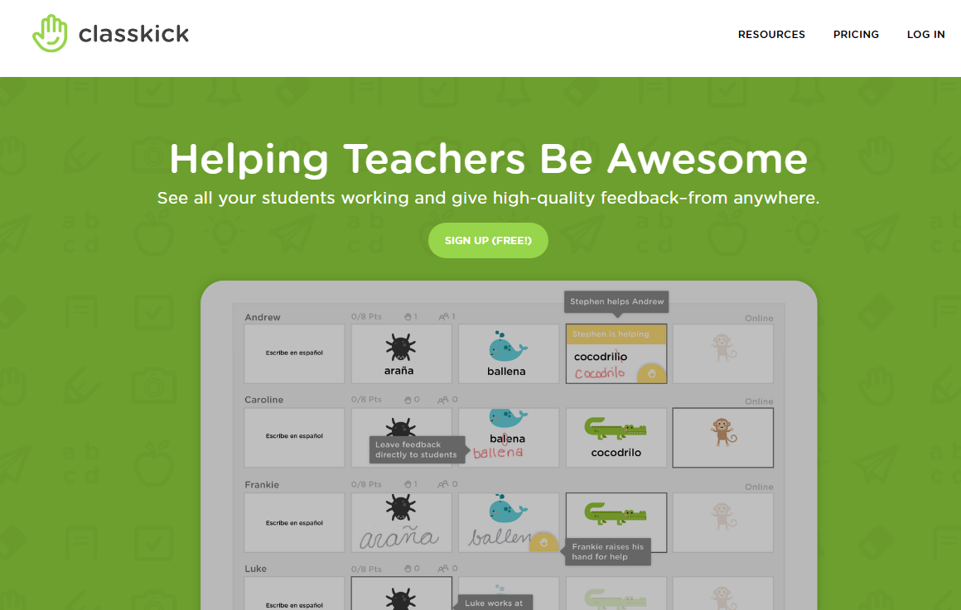
РЕСУРСИ ДЛЯ СТВОРЕННЯ ІНТЕРАКТИВНИХ ЗОШИТІВ
https://edpuzzle.com/
https://go.playposit.com/
https://web.seesaw.me/
https://app.wizer.me/
https://www.liveworksheets.com/
https://www.formative.com/
https://classkick.com/

Slide 4
ОЗНАЙОМЛЕННЯ З РЕСУРСОМ: https://app.wizer.me/

Slide 5
За допомогою сервісу Wizer.me ви створюєте неймовірно красиві цифрові робочі листи, які містять інтерактивні завдання та дозволяють викладачу швидко надавати здобувачам освіти зворотний зв'язок.
У навчальній роботі можна використовувати цей інструмент як для формуючого, так і для підсумкового оцінювання.
Аркуш можна вбудувати на сторінку сайту або блогу;
Створеною роботою викладач може поділитися електронною поштою і в соціальних мережах, може використати вже існуючі шаблони зошитів;
Простий і швидкий інструмент для створення інтерактивних робочих аркушів із завданнями і вправами, зокрема й на основі відео;
Можливість організації групової роботи в сервісі;
Здобувачі освіти реєструються в сервісі і виконують запропоновані завдання;
Викладач може переглядати відповіді здобувачів освіти в особистому кабінеті.

Slide 6
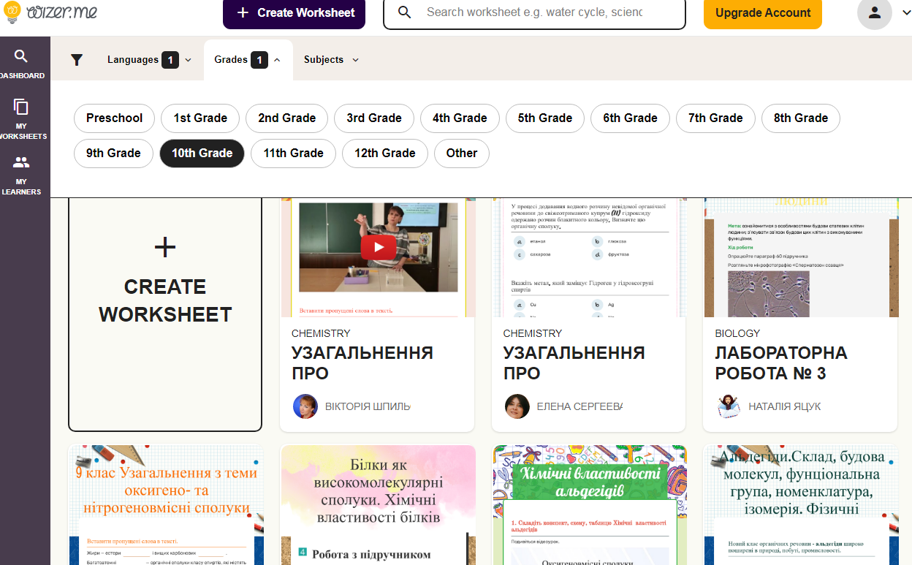
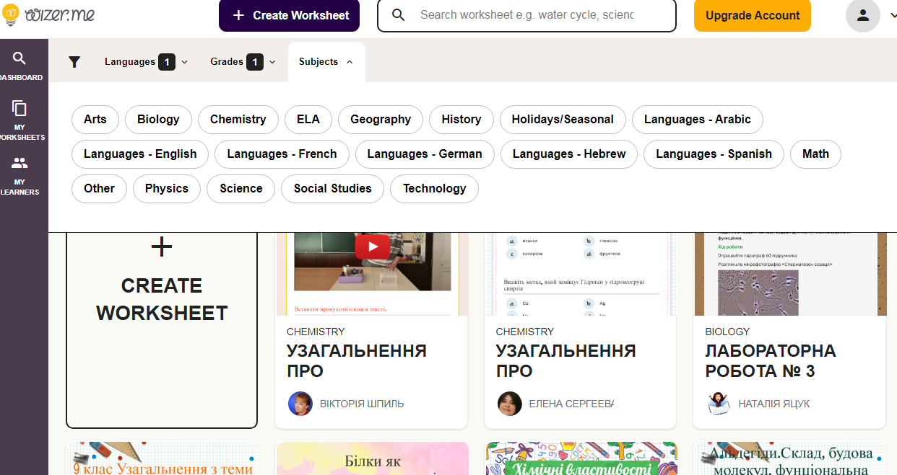
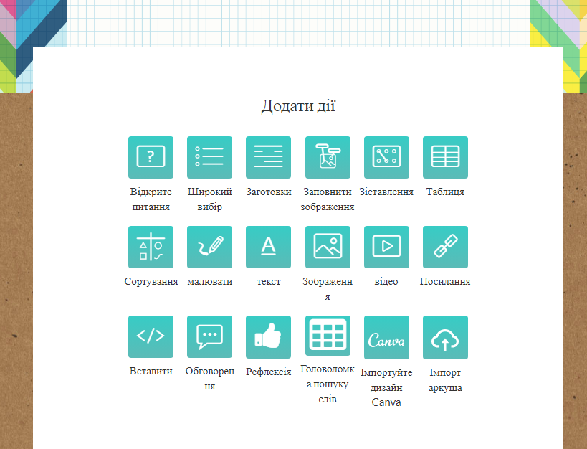
ОГЛЯД РЕСУРСУ (ПЛАТФОРМИ) WIZER.ME.
https://app.wizer.me/
https://app.wizer.me/dashboard/community?l=ukr&g=10th%20Grade

Slide 7
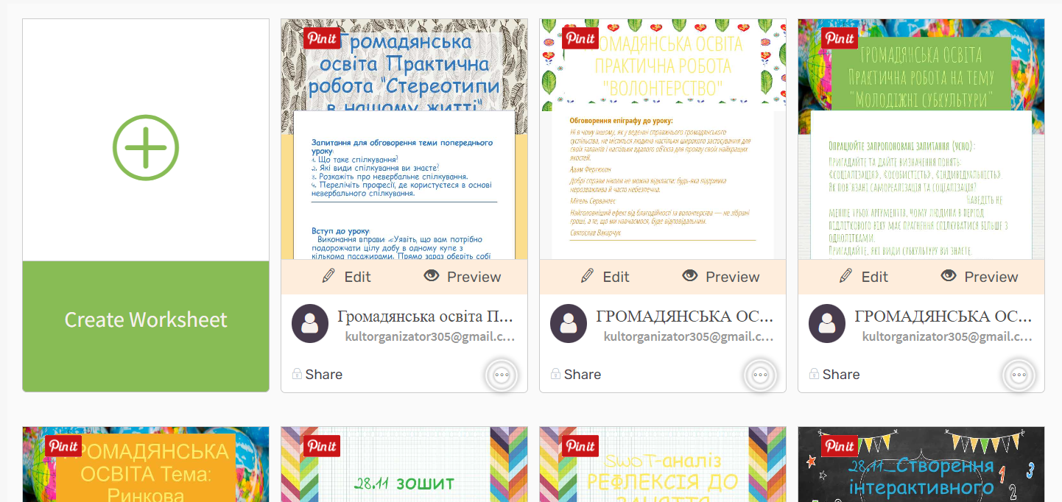
Інтерактивні зошити з предмету «Громадянська освіта»

Slide 8
ІНТЕРНЕТ-ДЖЕРЕЛА ДЛЯ ОПАНУВАННЯ РЕСУРСУ
Інтерактивний робочий аркуш Wizer.me. Курс «Бери й роби. Змішане та дистанційне навчання» Освіторія. https://youtu.be/uxsMN0GqFz4?si=LZ6B3aHB101sdEQf
Створення інтерактивних робочих аркушів на платформі Wizer.me та Classkick ТОВ Всеосвіта. https://www.youtube.com/live/PUfJRcI7xvY?si=LuFdB8WZ5_uDboP9
Wizer.me. Створення робочого зошита. https://youtu.be/aj7iX0JQB_U?si=aYlOFnFuKnfZ74dU
Інтерактивні аркуші Wizer.me як спосіб організації освітнього простору. https://www.youtube.com/live/pyQ4ya0FOQg?si=fTxEUjrEKs5Jxc8P
Інтерактивні робочі аркуші. Wizer.me. https://youtu.be/7mZyPy6JvJo?si=Cif6E1Jrkz7XFRTn
Wizer.me. Створення робочого зошита Олена Кривовяз. https://youtu.be/aj7iX0JQB_U?feature=shared
СТВОРЕННЯ ІНТЕРАКТИВНОГО ЗОШИТА https://youtu.be/v5-fUWZSAZM?si=dejk4JJM6or-J9nH
ВІДЕОРЕСУРСИ

Slide 9
Wizer.Me - інтерактивні робочі аркуші. Веб-сайт Інтернет-сервіси в освітньому просторі
URL: https://internet-servisi.blogspot.com/p/wizer.html
Інтеренет-ресурси для створення інтерактивних робочих аркушів та електронних книг. Наталя ОСІНА URL:https://sites.google.com/view/osina-zp/%D1%80%D0%BE%D0%B1%D0%BE%D1%87%D1%96-%D0%B0%D1%80%D0%BA%D1%83%D1%88%D1%96-%D1%82%D0%B0-%D0%B5%D0%BB%D0%B5%D0%BA%D1%82%D1%80%D0%BE%D0%BD%D0%BD%D1%96-%D0%BA%D0%BD%D0%B8%D0%B3%D0%B8
Розповідаємо, як створити інтерактивні робочі аркуші для миттєвого зв'язку з учнями. ТОВ Всеосвіта
URL: https://vseosvita.ua/news/rozpovidaiemo-iak-stvoryty-interaktyvni-robochi-arkushi-dlia-myttievoho-zviazku-z-uchniamy-15023.html
Вебінар. Інтерактивні аркуші Wizer.me як спосіб організації освітнього простору. Освітній проєкт “НА урок”. URL: https://naurok.com.ua/webinar/interaktivni-arkushi-wizer-me-yak-sposib-organizaci-osvitnogo-prostoru
ІНТЕРНЕТ-ДЖЕРЕЛА ДЛЯ ОПАНУВАННЯ РЕСУРСУ

